Slide 1

AI赋能未来：从业务革新到编程学习的全面进阶
一场关于AI如何重塑我们工作与学习方式的深度分享
主讲人：[您的姓名] | 日期：2026年6月
Notes:
大家好，欢迎参加本次“AI赋能未来”的培训。今天，我们将一起探讨AI如何从两个核心维度——业务革新和编程学习——深刻地改变我们的工作与生活。我们将从理念到实践，从工具到方法，全面进阶，共同拥抱AI带来的无限可能。

Slide 2




培训目标与核心议程
01. AI赋能业务：构建高效工作流
PART 01 · 重塑业务流程的融合之道
深入探索多模态模型与建筑设计、数据分析等实际业务场景的深度融合，掌握AI Agent的构建逻辑，打造从需求到落地的高效智能化业务闭环。
解析AI与业务结合的底层逻辑，通过建筑设计BIM化、数据分析智能化的真实场景案例，实战演示如何用AI将抽象草图转化为精准模型，挖掘数据核心洞察。
02. AI促进编程：开启学习新范式
PART 02 · 编程学习的进阶闭环实践
借助AI工具从0到1掌握Python、R、Rust等主流语言，建立“AI辅助学习-代码实践-成果沉淀”的高效路径，快速构建个人技术知识体系。
梳理AI辅助编程的三阶段学习法，完成Python、R、Rust多语言实战练习，最终通过Markdown串联知识节点，搭建可复用、可展示的个人专属技术知识库。
Notes:
本次培训有两个核心目标：一是学习如何利用AI赋能我们的日常业务，提升效率；二是探索如何借助AI工具，更高效地学习编程。我们的议程将分为两大部分，首先深入探讨AI如何重塑业务流程，然后转向AI如何开启编程学习的新范式。希望通过这次分享，大家都能找到适合自己的AI应用方法。

Slide 3

01
第一部分
AI赋能业务——重塑工作流
Notes:
现在，我们进入第一部分：AI赋能业务。在这个章节，我们将探讨AI如何不再是一个孤立的工具，而是深度融入我们业务流程的“智能伙伴”，从而彻底重塑我们的工作方式。

Slide 4





AI与业务工作流的互动模式
核心思想：AI不再是孤立的工具，而是嵌入业务流程的“智能伙伴”。它能理解人类意图、处理复杂专业数据并自动化执行重复性任务，将专家从繁琐劳动中解放，专注于创造性工作，重塑业务全流程的价值产出。
01 理解
02 感知
03 生成
04 优化
05 行动
依托大语言模型（LLM）深度解析业务需求的自然语言描述，精准捕捉用户的核心诉求与潜在意图。
通过多模态模型处理建筑图纸、手绘草图、数据图表等非文本信息，实现对复杂视觉与专业数据的全面感知。
基于理解与感知的结果，自主生成初步方案、代码脚本、分析报告或结构化数据，完成内容的初步构建。
结合RAG检索增强技术，从海量知识库调取专家经验与规范，对生成内容进行校验、修正与迭代优化。
最终形成自主响应的AI Agent，对接业务系统实现任务自动化执行，构建闭环的智能业务工作流。
Notes:
那么，AI具体是如何赋能业务的呢？核心思想是将AI视为一个嵌入流程的“智能伙伴”。它的工作模式可以概括为五个步骤：首先，通过大语言模型理解我们的需求；然后，通过多模态模型感知图纸、草图等非文本信息；接着，生成初步方案；再利用RAG技术进行优化；最终形成一个自动化的AI Agent。这个闭环将极大地提升我们的工作效率。

Slide 5


核心技术原理
大语言模型 (LLM)
多模态模型
检索增强生成 (RAG)
核心作用：作为理解与生成人类语言的核心，能精准解析复杂的业务需求、撰写专业报告摘要，并智能回应各类用户咨询，是AI交互的基础。
核心作用：可同时处理图像、文本、声音等多元信息，是打通物理世界（如手绘草图、实景照片）与数字世界的关键桥梁，实现跨媒介的精准理解。
核心优势：生成内容前先从专业知识库检索相关信息，结合实时、权威数据进行生成，有效规避AI“幻觉”，保障输出内容的专业性、准确性与时效性。
应用示例：将“需容纳100人、南北朝向的采光会议室”这类自然语言，转化为机器可执行的结构化设计指令。
应用示例：上传手绘建筑平面草图，模型可自动识别墙体、门窗及空间布局，并将其精准转化为标准化的数字坐标数据。
应用示例：开展建筑能耗分析时，快速检索同气候区、同类型建筑的历史能耗数据及专家参数，为方案提供科学支撑。
Notes:
实现这一模式的背后，有三项核心技术。首先是大语言模型LLM，它负责理解我们的语言。其次是多模态模型，它能看懂图纸和草图。最后是检索增强生成技术RAG，它能调用专业知识库来保证AI输出的准确性。这三者共同构成了AI赋能业务的技术基石。

Slide 6
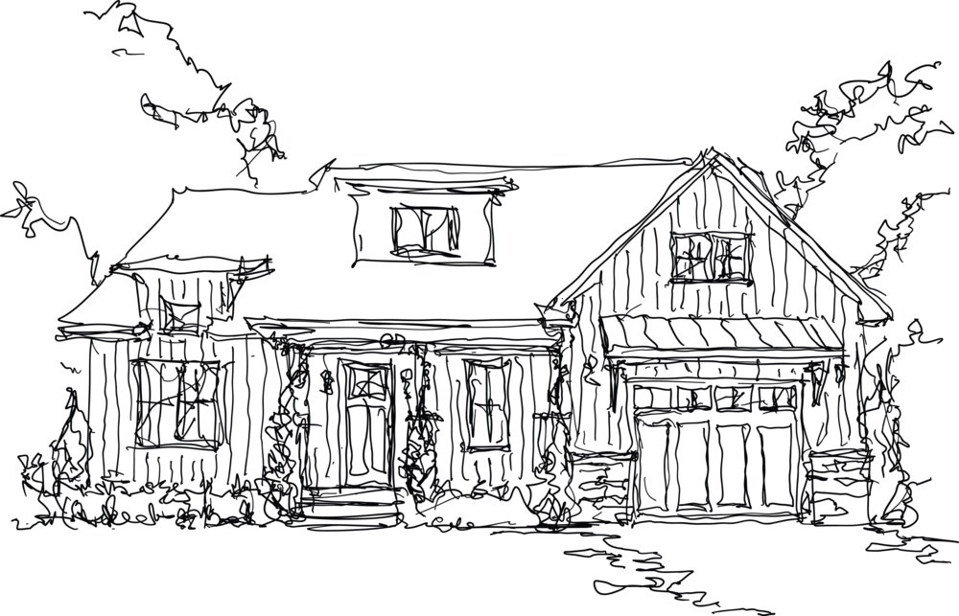



场景实践：建筑设计——从草图到BIM模型
01 传统设计流程的核心痛点
手绘草图需人工识别与数字化，不仅耗时耗力，且在BIM建模中易引入人为误差；同时，方案的能耗、采光等性能分析依赖人工反复测算，周期漫长。
02 AI驱动的“草图+专家知识”新模式
设计师上传草图与需求，多模态LLM自动降噪识别构件，计算机视觉生成3D几何模型，RAG技术检索专家热工参数，几分钟内即可输出参数化、可直接用于分析的BIM模型。
建筑手绘草图是设计的灵感起点，但传统模式下，将其转化为精确的BIM模型需要大量人工数字化工作，成为设计流程中的效率瓶颈。
极致提效
精准无误
知识沉淀
建模周期从数天压缩至几分钟，释放设计精力。
减少人工建模误差，确保数据与模型的一致性。
将专家经验固化进AI工作流，实现专业知识复用。
Notes:
接下来我们看一个具体的场景：建筑设计。传统模式下，从手绘草图到BIM模型需要耗费大量时间。而通过AI，我们可以将草图直接上传，AI会自动识别并结合专家知识，在几分钟内生成一个可用的BIM模型。这不仅极大地提升了效率，还保证了设计的准确性和专业性。

Slide 7
AI工具案例：建筑设计与渲染
AI效果图工具
建筑师模型与渲染工具
Midjourney / Stable Diffusion
简介：通过输入精确的文本描述（Prompt），快速生成高质量、富有创意的建筑概念图和效果图。
优势：极大拓展设计灵感，可生成超现实或风格化视觉效果。
示例Prompt：“一座未来主义风格的图书馆，外观由流动的玻璃和白色曲线构成，室内充满自然光，有大量绿植，高清写实照片风格。”
SketchUp + AI插件
简介：在SketchUp中通过AI插件（如AI Shape Generator）辅助生成复杂几何形状，或进行智能物体布置。
优势：在熟悉的工作流中集成AI能力，学习成本低，效率提升明显。
Lumion / Twinmotion
简介：利用实时渲染技术，集成AI天空生成、AI人群动画、AI材质匹配等功能，快速生成高质量建筑表现视频和图像。
优势：实时反馈，所见即所得，极大缩短渲染周期。
Kaedim
简介：将2D草图/概念图快速转换为带材质的3D模型，加速建模流程。
优势：无缝连接2D创意与3D建模，简化建模师工作。

Slide 8
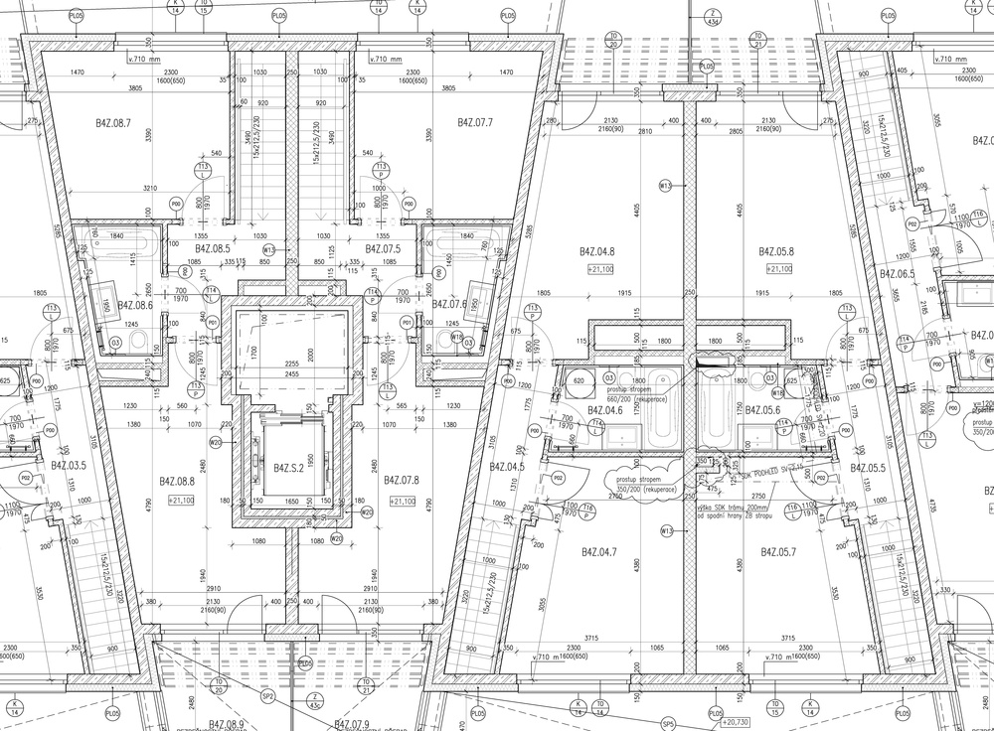


场景实践：数据分析——从图纸到结构化数据
传统模式：繁琐的人工信息采集
建筑平面图中的房间、面积、门窗等信息依赖人工录入BIM或Excel，空间拓扑关系也需手动梳理，效率低且易出错，难以支撑规模化数据应用。
AI方案：智能视觉识别与结构化提取
格式输入
多模态解析
数据输出
支持CAD、PDF等标准建筑图纸格式的直接上传解析。
基于Qwen3-VL模型精准识别墙体、门窗及空间拓扑关系。
自动生成JSON结构化数据，包含所有元素属性与关联。
通过AI视觉识别技术，可自动从复杂的建筑施工图纸中提取墙体、轴线、门窗及房间属性，为数字化建筑信息模型(BIM)构建提供了高效、精准的底层数据支撑。
全流程自动化
彻底替代繁琐的手工录入工作，释放人力成本。
信息结构化
非结构化图纸转化为可分析数据，赋能后续应用。
准确率91.2%+
房间功能分类与空间关系推断精准可靠。
Notes:
再来看数据分析场景。传统方式下，从建筑平面图中提取房间面积、门窗位置等信息需要人工录入，非常繁琐。AI可以通过智能识别技术，自动从CAD图纸中提取这些信息，并生成结构化的数据。这不仅实现了自动化，还保证了数据的准确性，为后续的BIM建模和数据分析打下了坚实基础。

Slide 9
工具与案例：图纸数据提取与指标计算
主流商业化工具
引申：内部自研工作流工具
1. Autodesk Revit + Dynamo
简介：通过Dynamo可视化编程，自动从Revit模型提取房间面积、门窗数量等数据，生成建筑指标报告。
优势：与BIM建模流程无缝集成，数据准确性高。
建筑指标计算助手 (非AI)
核心功能
• 快速读取：解析CAD图层/属性，自动识别计算房间面积。
• 自动计算：内置国标规范，自动算容积率、绿化率等指标。
工作原理
基于工作流自动化，预设规则引擎识别特定图层/属性，模拟人工完成提取、汇总与计算。
2. Bluebeam Revu
简介：PDF协作工具，通过测量和标记功能，半自动从PDF图纸提取长度、面积等数据并生成报告。
优势：无需CAD/BIM软件，直接处理图纸，适配多方协作场景。
价值体现
• 效率：数小时手动计算缩短至几分钟。
• 准确/合规：避免人工错误，计算过程符合行业标准。

Slide 10
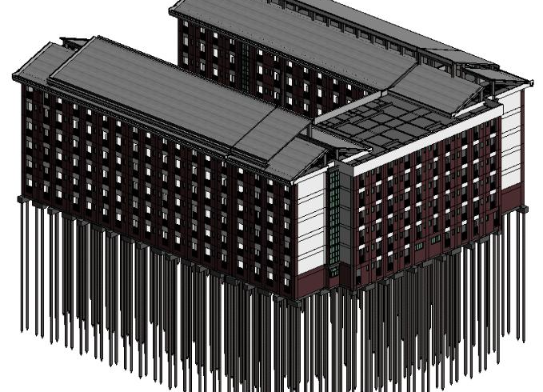


实战演示：从草图到BIM模型
工具：Slipstream Sketchbox (免费网页版)
专为建筑师与工程师打造的AI工具，可将手绘建筑平面草图，快速转化为可用于能耗分析的精确3D数字模型，大幅降低建模门槛与时间成本。
1. 上传与描述
2. 生成与分析
注册登录后上传手绘草图，并用自然语言补充建筑位置、楼层数等关键信息。
AI自动生成3D模型，一键运行能耗模拟，将抽象创意转化为可量化的分析数据。
图示为Slipstream Sketchbox生成的BIM模型效果，直观呈现建筑主体结构与基础桩体的空间关系，为后续能耗模拟提供精确数字基底。
核心价值：跳过复杂的CAD建模环节，直接从概念草图进入性能分析阶段，让早期设计决策更科学、更高效，真正实现AI赋能建筑设计的全流程优化。
Notes:
理论说了很多，我们来看一个实际的工具。Slipstream Sketchbox是一个免费的在线工具，它可以让你上传手绘草图，然后自动生成3D建筑模型并进行能耗分析。这个过程非常直观，能让大家立刻感受到AI带来的效率提升。

Slide 11
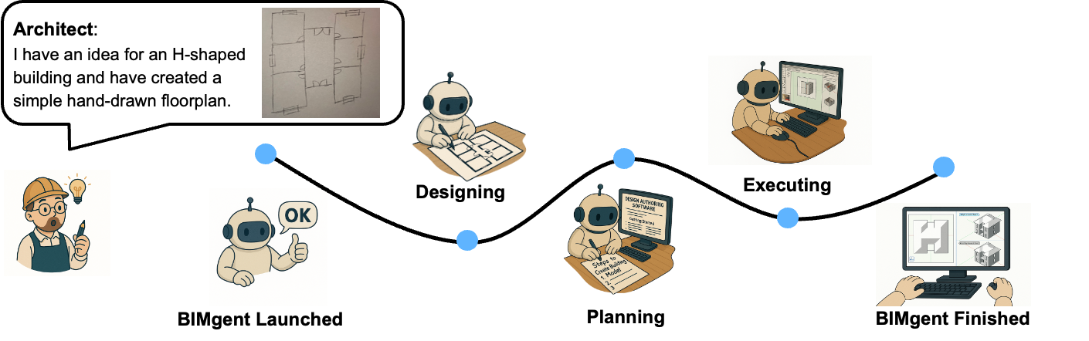
https://tumcms.github.io/BIMgent.github.io/

Slide 12
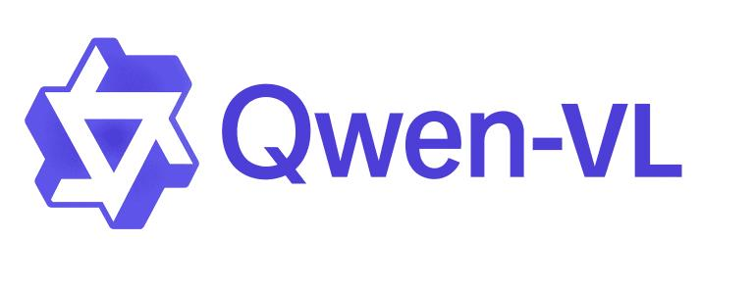


实战演示：从数据到洞察
工具3：BIMgent（GUI自动化开源框架）
这是一个GitHub开源项目，核心原理是利用AI算法驱动鼠标和键盘操作，模拟人工在BIM软件中的交互行为。它打破了传统API调用的限制，让AI能像人一样“使用”专业软件，实现从指令到操作的端到端自动化。
工具2：Qwen3-VL（本地化多模态解析）
基于阿里云镜像部署Docker容器，可精准识别建筑平面图中的房间布局、面积及门窗位置。通过输入结构化提示词，将非结构化的图纸信息转化为机器可读的JSON数据，建立2D图纸与3D模型的数据桥梁。
从图纸到模型的全自动流转
演示中，AI读取平面图数据后，自动在Revit等软件中创建轴网、墙体、门窗构件，完整复现图纸信息。预录制视频直观展示了AI如何替代重复性的手工建模劳动，实现流程的标准化与高速化。
输出效果：结构化数据接口
无需人工测量与录入，直接输出标准化数据，大幅降低了从图纸提取信息的人力成本，为自动化建模提供可靠的底层数据支持。
启示：软件自动化的无限可能
BIMgent证明了AI不仅能处理数据，更能操作软件。这为建筑、工程、设计等依赖专业软件的行业，提供了通用的自动化解决方案思路。
Notes:
除了Sketchbox，我们还可以使用更底层的模型，比如阿里巴巴的Qwen-VL。通过本地部署，我们可以用它来精确解析建筑图纸，提取结构化数据。更进一步，像BIMgent这样的开源框架，甚至可以模拟人的操作，自动在BIM软件里完成建模。这些工具展示了AI在数据处理和软件自动化方面的巨大潜力。

Slide 14
02
PART 02 / 第二部分
AI促进编程学习——开启高效学习新范式
Notes:
好的，业务部分就到这里。接下来，我们进入第二部分，探讨一个大家可能更关心的话题：AI如何帮助我们更高效地学习编程。AI将成为我们学习路上的“超级副驾”，开启一个全新的学习范式。

Slide 15



AI时代的编程学习新范式
核心理念：AI不是替代程序员，而是成为程序员的“超级副驾”。它极大地降低学习门槛、加速学习进程，让学习者从繁琐的语法记忆中解放，更专注于逻辑构建与创造力表达。
01 入门与理解
02 练习与巩固
03 进阶与创造
AI角色：翻译官与解释器 利用AI将晦涩的变量、函数、循环等抽象概念，转化为生活中的通俗案例。目标是快速建立编程思维框架，而非死记硬背语法细节。
AI角色：出题官与点评师 让AI生成包含隐蔽错误的代码片段，通过自主调试、修复Bug来巩固技能。AI还能即时反馈代码质量，提供优化建议，高效完成刻意练习。
AI角色：架构师与代码伙伴 向AI描述真实项目需求，借助其辅助设计技术架构、生成核心模块代码。学习者专注于业务逻辑与创新方案，将AI作为高效的实现工具。
Notes:
AI时代的编程学习，核心是把AI当作我们的“超级副驾”。我们可以遵循一个三阶段的学习路径：入门时，让AI当“翻译官”，把复杂概念讲明白；练习时，让AI当“出题官”，帮我们巩固技能；进阶时，让AI当“架构师”，辅助我们完成项目。这个路径能让我们更高效地掌握编程。

Slide 16



多语言实践：AI辅助Python学习
01. 入门：用生活实例理解抽象概念
针对`pandas`数据筛选的困惑，向AI提问“用生活例子解释df[df['age'] > 18]”，AI会用“筛选班级中18岁以上同学”的通俗场景，让数据索引逻辑一目了然。
02. 练习：实战调试含Bug的代码
让AI生成一段“打印1-10平方却只输出0-9”的错误代码，通过自主发现`range(10)`的边界问题并修正为`range(1,11)`，在“找错-改错”中扎实掌握循环逻辑。
03. 进阶：高效构建完整项目框架
Python作为最易上手的编程语言之一，借助AI的自然语言交互能力，能让抽象的编程概念变得直观易懂，大幅降低学习门槛。
向AI提出“开发Flask待办应用”的需求，快速获取标准的项目目录结构与核心路由代码，聚焦业务逻辑实现，而非繁琐的基础搭建。
Notes:
我们以Python为例，看看AI如何辅助学习。入门时，你可以让AI用生活中的例子解释pandas筛选数据的原理。练习时，你可以让AI给你一段有bug的代码，自己去修复。进阶时，你可以直接告诉AI你想做一个Flask应用，它会帮你设计好框架和核心代码。AI让学习变得非常直观和高效。

Slide 18




多语言实践：AI辅助R语言学习
入门：理解语法与核心操作
向AI提问获取代码示例，快速掌握dplyr管道操作。例如，指令AI按气缸数分组计算mtcars数据集的均值，即刻得到可运行的R代码片段，降低语法学习成本。
练习：制作专业可视化表格
利用AI生成flextable代码，为数据表格添加条件色阶与专业样式。无需死记参数，只需描述需求（如“马力越高颜色越深”），即可获得可复用的格式化方案。
R语言是统计计算与绘图的强大工具，结合AI辅助，能显著降低学习门槛，提升数据分析与报告生成的效率，实现从代码编写到成果交付的全流程加速。
进阶：生成商业级分析报告
让AI生成完整的R Markdown与Bookdown模板，自动整合分析过程、图表与数据，快速输出带目录、交叉引用的印刷级PDF报告，实现分析成果的高效交付。
Notes:
对于R语言，AI同样能发挥巨大作用。你可以让AI直接帮你写出dplyr的管道操作代码，甚至让它帮你用flextable制作带有条件格式的专业表格。更强大的是，你可以让AI生成一个完整的R Markdown报告模板，把你的分析过程和结果一键生成为漂亮的PDF报告。

Slide 20
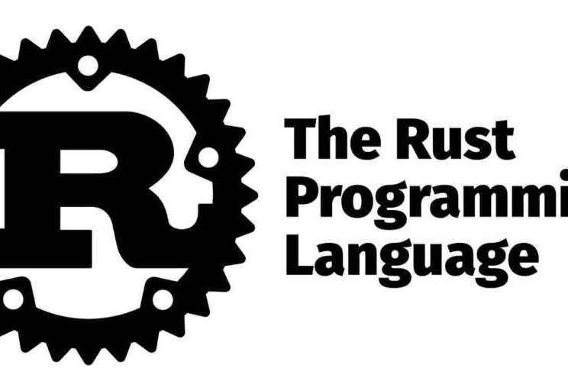


多语言实践：AI辅助Rust与Tauri学习
入门：概念理解
练习：技能巩固
进阶：应用开发
核心需求：理解 Rust 独特的“所有权”机制，是掌握内存管理的关键。
AI 赋能：用“借书给朋友”的生活比喻，将抽象的内存权限规则具象化，降低理解门槛。
核心需求：熟练运用模式匹配（Match）处理复杂的类型分支逻辑。
AI 赋能：设计“消息类型分发”的实战场景，生成可运行的代码框架，引导主动思考与编码实践。
核心需求：基于 Tauri 框架开发跨平台桌面应用，打通前后端交互。
AI 赋能：提供项目初始化、前端界面和后端逻辑的完整代码，快速构建可运行的最小原型。
Rust 以其内存安全和高性能著称，结合 Tauri 框架可构建轻量级桌面应用。AI 的介入，为这门系统级语言的学习与开发提供了全新的高效路径。
Notes:
即使是像Rust这样相对复杂的语言，AI也能帮助我们。比如，它可以用生动的比喻解释“所有权”这样的核心概念。在练习时，它可以为你设计模式匹配的练习场景。当你想开发桌面应用时，它甚至可以帮你搭建好Tauri框架的前后端代码，让你快速上手。

Slide 22






成果闭环：用Markdown串联知识，构建个人知识库
01 / 为什么是 Markdown？
简单易学
纯文本格式，语法极简，无需复杂操作，几分钟即可快速上手写作。
通用兼容
被编辑器、笔记软件、AI平台广泛支持，一次书写，多端复用无障碍。
万能桥梁
连接AI交互、代码笔记与技术文档的“通用语言”，高效沉淀成果。
02 / 核心工具：Obsidian 核心优势
以Obsidian为载体，将碎片化的知识通过Markdown格式沉淀，利用双链功能编织成互联互通的知识网络，实现从输入到输出的完整闭环。
双链构建知识网
通过 [[链接]] 形式关联知识点，自动生成图谱，让隐性关联显性化。
本地掌控与插件生态
数据本地存储更安全，海量插件支持表格美化、多格式导出等扩展功能。
Notes:
学会了编程，如何管理我们的知识和成果呢？这里推荐大家使用Markdown。它简单、通用，是连接AI、代码和文档的桥梁。结合Obsidian这样的工具，你可以轻松构建一个属于自己的、互联互通的个人知识库。它的双链功能和强大的插件系统，能让你的学习和工作效率倍增。

Slide 23



实战演示：从笔记到成果的闭环
01 撰写分析笔记
02 一键导出报告
03 在线知识分享
在Obsidian中新建Markdown笔记，用代码块记录R语言分析逻辑，插入可视化图表与关键注释，形成结构化的分析底稿，让思考过程可追溯。
通过Obsidian的导出功能，将Markdown笔记直接转为专业PDF。生成的报告保留代码高亮与图表布局，排版整洁，可直接用于向非技术人员汇报。
将笔记文件夹接入Hugo静态网站生成器，自动构建成美观的在线技术博客。从个人留存到团队协作，再到公开分享，实现知识资产的最大化复用。
核心价值：一套笔记，多种输出 —— 打通从个人学习沉淀到团队知识复用、外部价值分享的完整闭环。
Notes:
让我们来看一个完整的闭环。首先，你用Obsidian记录你的分析过程和代码。然后，你可以一键将它导出为专业的PDF报告，直接发给同事或客户。更进一步，你可以把这些笔记部署成一个在线网站，实现知识的分享。这就是“一套笔记，多种输出”的价值闭环，极大地提升了我们的知识管理和分享效率。

Slide 24



总结与行动号召
AI赋能业务：重塑流程，提升效率
AI促进学习：构建高效知识体系
利用多模态模型和RAG技术，将AI深度融入业务流程，实现从草图到BIM模型的自动化转换，突破传统工作流的效率瓶颈，让技术真正服务于业务价值创造。
掌握AI辅助编程的三阶段学习法，实践Python、R、Rust等语言的学习路径，用Markdown和Obsidian搭建知识管理系统，让学习过程可视化、成果沉淀系统化。
核心思想：学习编程和AI应用，不是为了一蹴而就，而是为了让每一次实践、每一段代码都成为进步的脚印。AI为我们提供了前所未有的工具，真正的关键在于我们如何创造性地使用它们，将技术转化为解决问题的能力。
从今天开始尝试
拥抱 Markdown 记录
构建专属高效工作流
选择Sketchbox或Obsidian，用AI辅助完成一个简单的小任务，迈出实践第一步。
用简洁的Markdown语法记录学习笔记和项目文档，让知识沉淀更高效、检索更便捷。
组合AI工具、编程技能与知识管理方法，打造适配自身习惯的工作流，最大化个人效能。
Notes:
今天的分享即将结束。我们回顾一下，我们学习了如何用AI赋能业务，也掌握了用AI促进编程学习的方法。核心思想是，AI是强大的工具，但更重要的是我们如何创造性地使用它。我号召大家从今天开始，就动手尝试一个小任务，拥抱Markdown，并开始构建属于你自己的高效工作流。

Slide 26

Q&A
感谢聆听，期待与您交流！
欢迎提出您的问题与建议，共同探讨技术与创新的无限可能
Notes:
我的分享到此结束，感谢大家的聆听。现在是问答环节，欢迎大家提问，期待与各位进行更深入的交流。谢谢！

Slide 27

前沿探索：AI Agent工具的应用与价值
OpenClaw
Hermes (Multi-Agent)
一个旨在自动化复杂现实世界任务的AI Agent框架，擅长将大任务分解为多个子任务，并调用不同工具来完成。
一个多智能体协作框架，通过创建不同角色的AI Agent（如规划师、研究员、执行者）来共同完成复杂任务。
赋能业务
赋能业务
自动化工作流：自主完成跨软件复杂任务（如CAD、Excel、邮件），自动生成并发送项目报告。
智能决策支持：分析业务数据与文档，提供多维度信息汇总与决策建议。
模拟团队协作：构建AI“虚拟团队”，扮演产品经理、设计师等角色，协同完成项目初步设计规划。
高效市场研究：多Agent并行收集分析多渠道信息，快速生成全面行业分析报告。
促进学习
促进学习
任务拆解导师：将复杂编程/设计任务分解为清晰步骤，引导学习者逐步完成。
跨学科知识整合：连接不同领域知识（如建筑+编程），辅助理解工具开发逻辑。
模拟项目环境：学习者扮演项目经理，学习任务分配与团队协调，完成模拟项目。
个性化学习路径：多Agent扮演不同科目老师，提供定制化、多学科交叉的学习体验。

